Slide 1
第2课时 氨和铵盐
第七章 第二单元
氮及其化合物

Slide 2
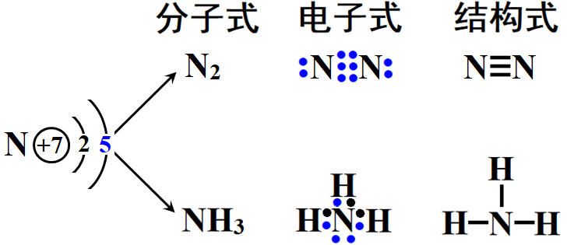
【N₂与NH₃结构比较】
Notes:
我们来看二者的相似点：分子构成上均含有N原子，不同点：前者的化学键类型为非极性共价键，是由2个相同的N原子间依靠3个共用电子对相互作用形成的，我们称之为氮氮三键，结构强度很大；后者的化学键类型为极性共价键，是由不同的N、H原子间依靠3个共用电子对相互作用形成的3根氮氢键——且均为单键，结构强度相对前者大幅下降，据此可以预测氨的化学活性相对增加。

Slide 3
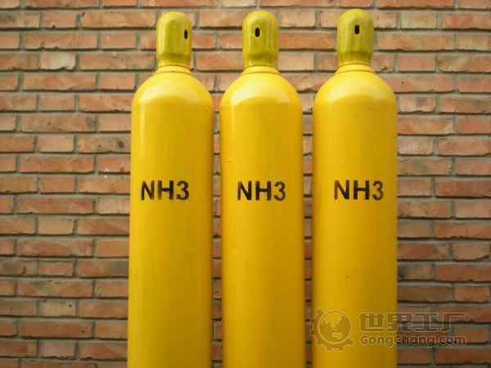
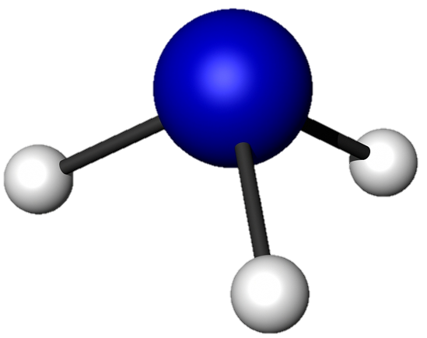
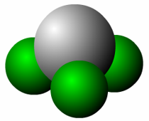
（一）氨气
1. 物理性质
颜色状态 | 气味 | 密度 | 溶解性 | 特性
极易溶于水
1体积水能溶解700体积的氨气
无色
气体
刺激性
气味
小于
空气
易液化
Notes:
本PPT模板部分元素使用了幻灯片母版制作。如果需要修改，点击-视图-幻灯片母版-修改；完成后关闭编辑母版即可。

Slide 4
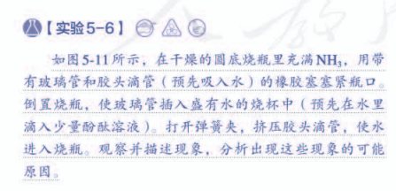
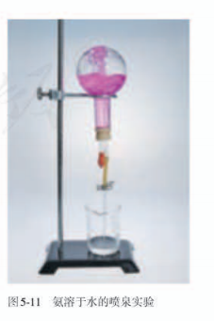
现象：
烧杯里的液体经玻璃管喷入烧瓶，形如喷泉，
溶液变成红色
原因：
挤压胶头滴管，滴管里少量的水进入烧瓶，氨几乎全部溶于水中，使烧瓶内气压迅速降低，烧杯里的水（含酚酞）在大气压作用下被迅速压入烧瓶，形成喷泉；由于氨水显碱性，导致酚酞溶于显红色

Slide 5
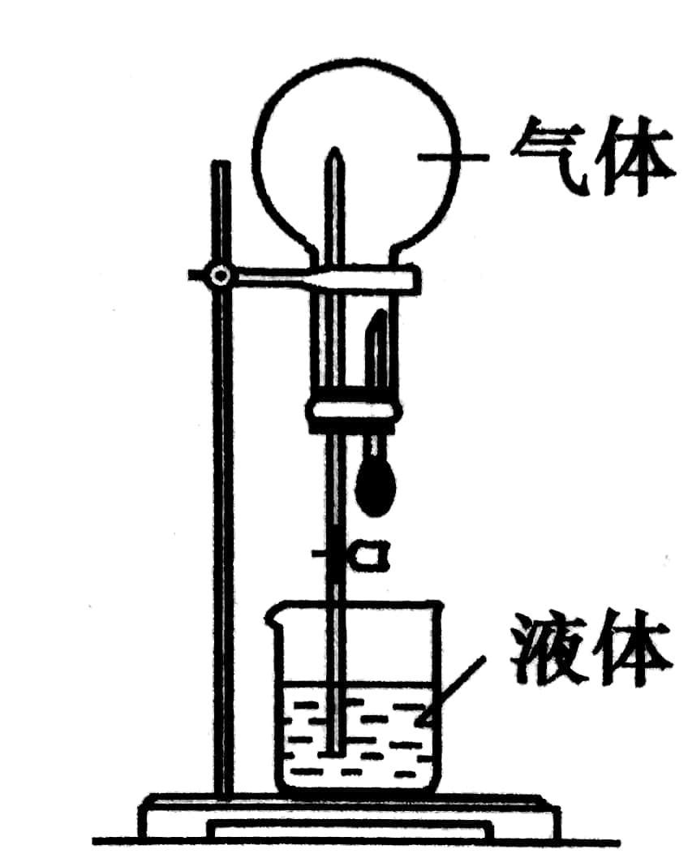
注：喷泉实验
（1）形成原理：
容器内外产生较大的压强差
（2）产生压强差的原理：
容器内气体极易溶于水（或容器内气体易与溶液反应），使容器内压强迅速降低，在外界大气压的作用下，外部液体快速进入容器，通过尖嘴导管喷出，形成喷泉
（3）常见形成喷泉实验的气体与试剂
气体 | HCl | NH₃ | CO₂/SO₂
吸收剂 | 水 | 水 | 碱溶液

Slide 6
2、化学性质：
（1）与H₂O反应：
NH₃+H₂O
NH₃·H₂O
OH⁻+NH₄⁺
不稳定，受热分解：
NH₃·H₂O
NH₃↑+H₂O
①氨的水溶液叫做氨水。氨溶于水时，与水结合成一水合氨（NH₃•H₂O），氨水的密度都比水小，且浓度越大，密度越小；计算氨水浓度时，溶质是NH₃
②常温下，一水合氨有一小部分电离成OH⁻和NH₄⁺，所以氨水显弱碱性，是一元弱碱，能使酚酞变红，使红色石蕊试纸变蓝；可与酸及酸性氧化物反应生成盐；与某些盐反应生成难溶性碱。
③NH₃是唯一能使湿润的红色石蕊试纸变蓝的气体，因此，常用此性质检验氨气

Slide 7
④氨水、液氨、一水合氨的比较
名称 | 氨水 | 液氨 | 一水合氨
化学式
分类
成分
NH₃
NH₃•H₂O
混合物
纯净物、
非电解质
纯净物、一元弱碱、电解质
NH₃、H₂O
NH₃·H₂O、
OH⁻、NH₄⁺
H⁺（极少）
NH₃
NH₃•H₂O

Slide 8
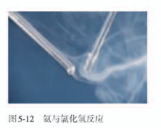
（2）与酸反应：
NH₃+HCl=NH₄Cl（白烟）
NH₃+HNO₃=NH₄NO₃（白烟）
NH₃+H₂O+CO₂=NH₄HCO₃
氨气与挥发性酸（盐酸、硝酸）反应，有白烟生成，可用此反应检验氨气或浓氨水
（3）与氧气反应（催化氧化）：
4NH₃+5O₂
4NO+6H₂O
体现氨气的还原性

Slide 9
（二）铵盐
1、物理性质：
白色或无色晶体，易溶于水
2、化学性质：
（1）受热分解：
NH₄Cl
NH₃↑+HCl↑
NH₄HCO₃
NH₃↑+H₂O+CO₂↑
NH₄NO₃受热到一定温度时会发生爆炸，生成多种气体
【实验5-5】
现象：
加热时有气泡产生，试管口湿润的红色石蕊试纸变蓝
NH₄⁺+OH⁻==NH₃↑+H₂O氨水显碱性，使湿润的红色石蕊试纸变蓝。

Slide 10
（2）与碱反应放出NH₃：
NaOH+NH₄NO₃
NaNO₃+NH₃↑+H₂O
2NaOH+(NH₄)₂SO₄
Na₂SO₄+2NH₃↑+2H₂O
NaOH+NH₄Cl
NaCl+NH₃↑+H₂O
3、NH₄⁺检验：
取样→加碱→加热→红色石蕊试纸变蓝或蘸浓盐酸的玻璃棒有白烟
铵盐是农业上常用的化肥，铵态氮肥在使用和保存时应注意密封，低温保存，不与碱性物质混用

Slide 11
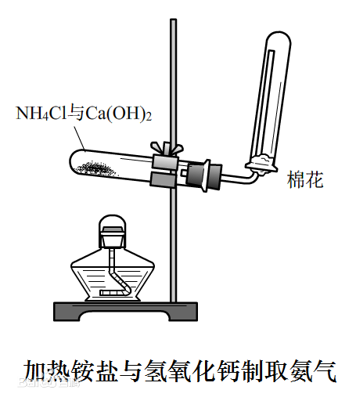
（三）氨气的制备
N₂+3H₂
1、工业制备：
2NH₃
2、实验室制备：
（1）原理及装置图：
①固态铵盐+固态碱
氨气：
Ca(OH)₂+2NH₄Cl
CaCl₂+2NH₃↑+2H₂O

Slide 12
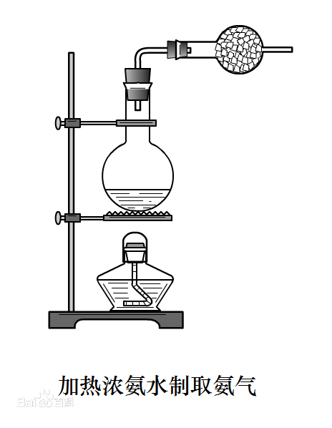
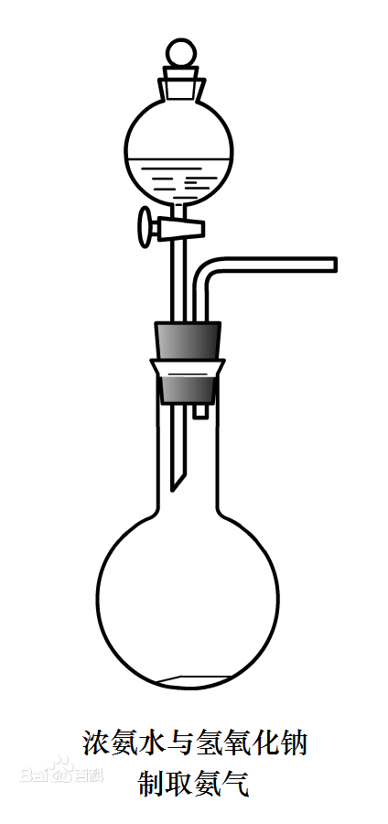
③浓氨水中加入固态碱性物质：
②加热浓氨水：
NH₃·H₂O NH₃↑+H₂O
NH₃·H₂O+固态碱性物质（CaO、NaOH、碱石灰）→氨气
（由于固态碱性物质溶于水放热，促NH₃·H₂O分解生成氨气）

Slide 13
（2）干燥：
只能用碱石灰，不能用浓H₂SO₄、无水CaCl₂、P₂O₅
（3）收集：
向下排空气法（用棉花堵住管口，因为氨气比空气轻，防止氨气与空气对流，防止污染）
（4）验满：
Ⅰ、湿润的红色石蕊试纸置于试管口→变蓝
Ⅱ、蘸有浓盐酸的玻璃棒置于试管口→白烟
（5）尾气处理：
多余的NH₃要吸收掉（可在试管口放一团用水或稀硫酸浸湿的棉花），以免污染空气。

Slide 14
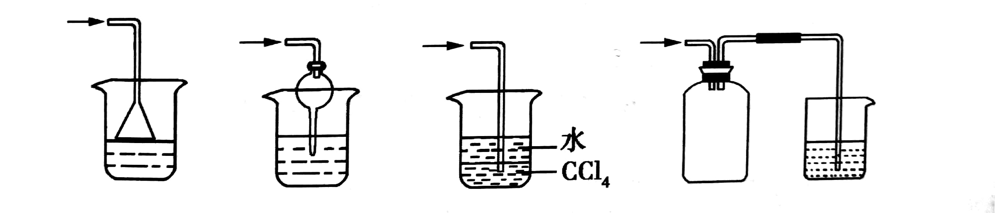
多余的NH₃在尾气吸收时要防止倒吸，常采用的装置如下图：

Slide 15
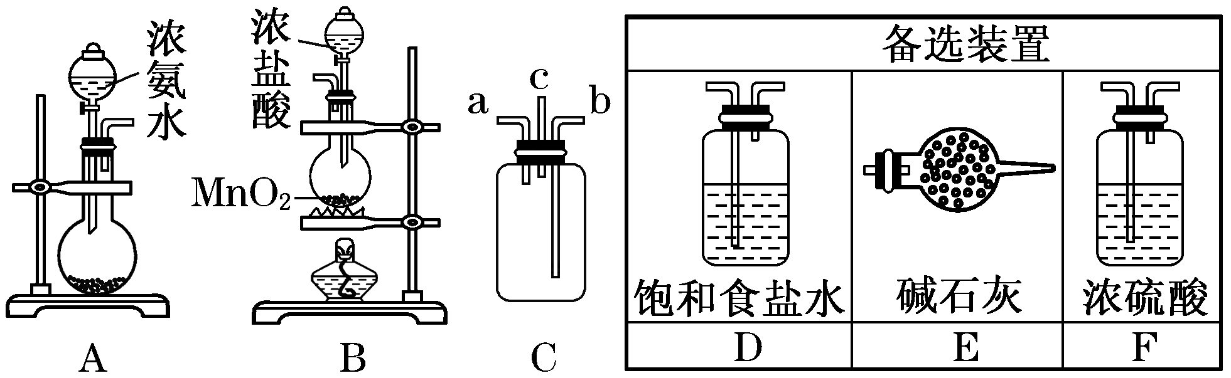
1.某课外活动小组拟用如图实验装置探究氯气与氨气之间的反应。其中A、B分别为氨气和氯气的发生装置；C为干燥气体的反应装置。表中的三个备选装置则是为完成实验必需的设备。各装置之间用橡胶管连接。请回答下列问题：

Slide 16
(1)若NH₃从左向右流动，Cl₂从右向左流动，则装置的正确连接顺序为A、_______、_______、_______、_______、B(请将C、D、E、F填在相应的横线上)。
(2)正确连接装置后，如何检验A装置的气密性：_______。
E
C
F
D
用止水夹夹住AE之间的橡胶管，打开A装置中分液漏斗瓶塞与活塞，向其中注水。若过一段时间后，液面不再下降，说明装置不漏气，反之，则漏气

Slide 17
AC
(3)装置A中的烧瓶内试剂可选用_______。
A．烧碱 B．浓硫酸 C．生石灰 D．五氧化二磷
(4)装置B中的烧瓶发生反应的离子方程式是
_______。
(5)反应开始后，C装置内产生白烟，试写出C装置内的化学反应方程式： _______。
(6)为使NH₃与Cl₂的混合更充分，Cl₂应从C装置的_______口进入(填“a”“b”或“c”)。
MnO₂+4H⁺+2Cl⁻
Cl₂↑+2H₂O+Mn²⁺
8NH₃+3Cl₂=N₂+6NH₄Cl
a

Slide 18
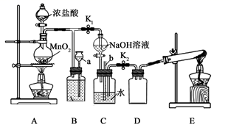
2.肼(分子式N₂H₄，沸点113.5℃)是一种良好的火箭燃料，是一种易溶于水和醇类等有机溶剂的无色油状液体，在工业上有重要用途，实验室可用如下装置(略去部分夹持装置)模拟利用氨气和次氯酸钠合成肼的过程。

Slide 19

(1)B中溶液是______
D的作用是______；
(2)长导管b的作用______。
(3)C中反应的离子方程式______。
饱和食盐水
防止装置C中氨气溶解时倒吸
平衡气压

